Slide 1






우리 지역은 베드타운일까 핫플레이스일까…?
베드타운과 핫플레이스 한눈에 분석 대시보드
베드타운 탐색
핫플레이스 탐색
베드타운과 핫플의
인구 이동 양상
베드타운과 핫플레이스 비교
어떤 곳을 베드타운이라고
할 수 있을까?
사람들이 핫플레이스에
왜 모이는 걸까?
베드타운 사람들은 어디로 갈까? 어떤 곳에서 핫플레이스로 많이 올까?
베드타운은 핫플레이스보다 어떤 점에서 차이가 날까?
수도권 베드타운 지역을 한눈에 보여줍니다.
시, 도 / 시, 군, 구 단위의 분석이 가능하며
다양한 베드타운 지표에 대한 정성적, 정량적
인사이트를 제공합니다.
수도권 핫플레이스를 한눈에 보여줍니다.
시, 도 / 시, 군, 구 단위의 분석이 가능하며
다양한 베드타운 지표에 대한 정성적, 정량적
인사이트를 제공합니다.
베드타운의 인구 유출 패턴과 핫플레이스의 인구 유입 패턴, 유출입 지역 간의 상호 작용을 분석합니다.
베드타운을 핫플레이스로!
베드타운이 핫플레이스가 되기 위한 효과적인 요소, 베드타운 솔루션, 최종적 인사이트를 제공합니다.
베드타운 대시보드
바로가기
핫플레이스 대시보드
바로가기
비교분석 대시보드
바로가기
Notes:
대시보드 예시 이미지(1)

Slide 2












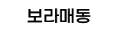





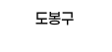










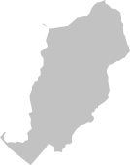
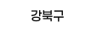
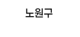











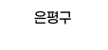









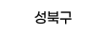





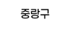



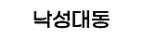


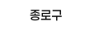
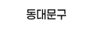

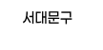









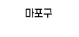
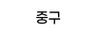







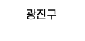






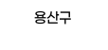


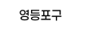







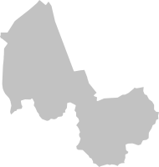
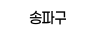


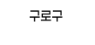
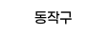

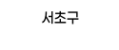




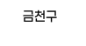

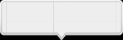
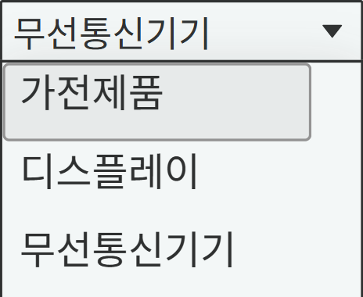


◁ 메인 페이지로 이동
베드타운 지표 선택하기
시/도 선택하기
시/군/구 선택하기
※색이 진할수록 베드타운의 성격이 강해짐을 의미
출근 시간
지하철 승차 비율
서울특별시
관악구
지역 총생산
주간 인구 지수
베드타운 탐색
퇴근 시간
귀가 인구 비율
수도권에 위치한 베드타운 지역을
다양한 기준으로 살펴봅니다.
Step 1) 우측에서 베드타운 지표 선택하기
Step 2) 중앙에서 시/도, 시/군/구 선택하기
Step 3) 하단에서 순위 선택하기
↓ 궁금한 대시보드 클릭 ↓
수도권 베드타운 지표
분포 한눈에 보기!
행정구역 별
베드타운 세부 정보
베드타운 지수 위 시/군/구
베드타운 지수 위 시/군/구
관악구 베드타운 지수 위 행정동
관악구 베드타운 지수 위 행정동
1
25
1
21
베드타운 지역
인구 유출 특성
난향동
낙성대동
양천구
중구
※ 지표를 클릭하면 지표에 대한 자세한 설명이 나옵니다!
Notes:
대시보드 예시 이미지(2)

Slide 3





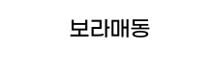


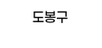










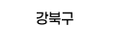




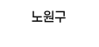







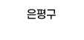








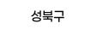





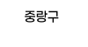

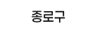


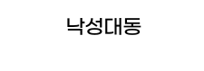

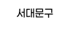
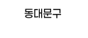








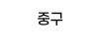






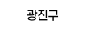


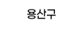

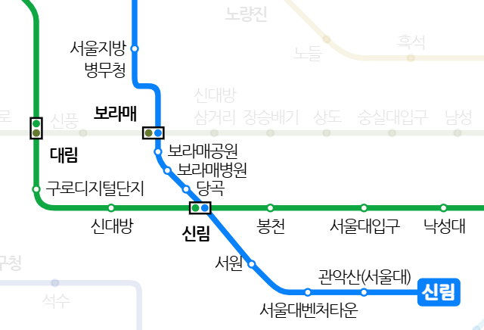

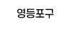

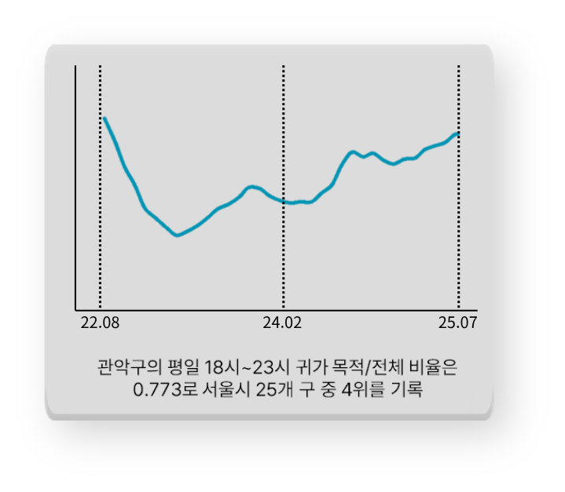
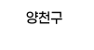




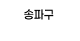
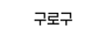
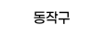

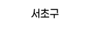


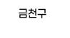


◁ 메인 페이지로 이동
베드타운 지역 선택하기
관악구 베드타운 관련 정보
2024년 3월
서울특별시
서울특별시
관악구
1.3%
1.3%
베드타운 탐색
수도권에 위치한 베드타운 지역을
다양한 기준으로 살펴봅니다.
Step 1) 상단에서 시/도, 시/군/구 선택하기
Step 2) 세부 정보 알고 싶은
‘동’을 지도에서 클릭하기
관악구의 평일 18시~23시 귀가 목적/전체 비율은
0.773로 서울특별시 4위 / 전체 25개 (구)
관악구의 2021년 지역총생산은 472,040,199 로
서울시 전체의 1.3%를 차지 (단위: 백만원)
↓ 궁금한 대시보드 클릭 ↓
수도권 베드타운 지표
분포 한눈에 보기!
25년 7월 지역 평당가 2,524만원으로
서울특별시 19위/ 전체 25개 (구)
관악구를 지나가는 지하철 노선:
2개 (2호선, 신림선)
행정구역 별
베드타운 세부 정보
관악구 내 베드타운 지수* TOP 10 동
* 평일 18시~23시 귀가 목적/전체 비율
난향동 베드타운 관련 정보
1.3%
평일 18시~23시 귀가 목적/전체 비율은
수도권 행정동 1위 / 전체 4853개
(수도권 전체 행정동 중 상위 2%)
주민등록상인구 14,512명*
지나가는 교통수단: 6개 (총 6개 중 5개: 서울 버스) (총 6개 중 1개: 안양 버스)
* 25년 6월 기준
베드타운 지역
인구 유출 특성
난향동의 평일 18시~23시 귀가 목적/전체 비율은
0.901로 관악구 1위 / 전체 21개 (행정동)
Notes:
대시보드 예시 이미지(3)

Slide 4

◁ 메인 페이지로 이동
베드타운 세부 지역 선택하기
해당 지역은 출근 시간대에* 주로 어디로 이동할까?
*출근 시간대: 07:00 ~ 09:00
서울특별시
2024년 3월
서울특별시
관악구
난향동
TOP 1 관악구 난곡동
월별
이동 인구 수 평균: 5,380명
이동 시간 평균: 19분
베드타운 탐색
수도권에 위치한 베드타운 지역을
다양한 기준으로 살펴봅니다.
Step 1) 상단에서 ‘시/도’ → ‘시/군/구’
→ ‘읍/면/동’ 선택하기
TOP 2 관악구 미성동
↓ 궁금한 대시보드 클릭 ↓
수도권 베드타운 지표
분포 한눈에 보기!
월별
이동 인구 수 평균: 3,370명
이동 시간 평균: 17분
행정구역 별
베드타운 세부 정보
행정구역 별
베드 타운 세부 정보
해당 지역 시간대별 인구 유출 수 (월 평균)
TOP 3 관악구 대학동
월별
이동 인구 수 평균: 2,827명
이동 시간 평균: 13분
베드타운 지역
인구 유출 특성
Notes:
대시보드 예시 이미지(4)

Slide 5




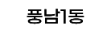




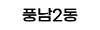










































































◁ 메인 페이지로 이동
핫플 지표 선택하기
시/도 선택하기
시/군/구 선택하기
※색이 진할수록 베드타운의 성격이 강해짐을 의미
2030
쇼핑 관광 지표 1
주말 유입
인구 지표
서울특별시
송파구
2030
쇼핑 관광 지표 2
유입 인구 증가율
1020
주말 공휴일 지표
카페 매출액
핫플레이스 탐색
2030 여성
주말 공휴일 지표
지역 평단가
수도권에 위치한 핫플레이스 지역을
다양한 기준으로 살펴봅니다.
Step 1) 우측에서 핫플 지표 선택하기
Step 2) 중앙에서 시/도, 시/군/구 선택하기
Step 3) 하단에서 순위 선택하기
↓ 궁금한 대시보드 클릭 ↓
수도권 핫플 지표
분포 한눈에 보기!
행정구역 별
핫플레이스 세부 정보
핫플 지수 위 행정구
베드타운 지수 위 행정구
핫플 지수 위 시/군/구
핫플 지수 위 시/군/구
베드타운 지수 위 행정구
송파구 핫플 지수 위 행정동
관악구 베드타운 지수 위 행정동
송파구 핫플 지수 위 행정동
1
관악구 베드타운 지수 위 행정동
1
1
25
25
1
1
27
21
핫플레이스 지역
인구 유출 특성
잠실4동
잠실6동
마포구
도봉구
※ 지표를 클릭하면 지표에 대한 자세한 설명이 나옵니다!
Notes:
대시보드 예시 이미지(5)

Slide 6






























◁ 메인 페이지로 이동
지역 선택하기
송파구 핫플레이스 관련 정보
2024년 3월
서울특별시
서울특별시
송파구
1.3%
6.7%
핫플레이스 탐색
수도권에 위치한 핫플레이스 지역을
다양한 기준으로 살펴봅니다.
Step 1) 상단에서 시/도, 시/군/구 선택하기
Step 2) 세부 정보 알고 싶은
‘동’을 지도에서 클릭하기
송파구의 주말 공휴일 2030 여성 방문 비율은
0.428로 서울특별시 11위 / 전체 25개 (구)
송파구의 2021년 지역총생산은 6,347,562로
서울시 전체의 6.7%를 차지 (단위: 백만원)
↓ 궁금한 대시보드 클릭 ↓
수도권 핫플 지표
분포 한눈에 보기!
25년 7월 지역 평당가 5,999만원으로
서울특별시 14위/ 전체 25개 (구)
송파구를 지나가 는 지하철 노선:
6개 (2, 3, 5, 8, 9호선, 수인·분당선)
행정구역 별
핫플레이스 세부 정보
송파구 핫플 지수* TOP 10 동
잠실4동 핫플 관련 정보
* 주말 공휴일 전체 방문자 중 2030 여성 방문 비율
1.3%
주말 공휴일 2030 여성 방문 비율은
수도권 행정동 1위 / 전체 4853개
(수도권 전체 행정동 중 상위 2%)
주민등록상인구 20,981명*
최적의 인프라와 높은 아파트 단지 비율이 특징
* 25년 6월 기준
핫플레이스 지역
인구 유출 특성
송파구의 주말 공휴일 2030 여성 방문 비율은
0.845로 송파구 1위 / 전체 27개 (행정동)
Notes:
대시보드 예시 이미지(6)

Slide 7
◁ 메인 페이지로 이동
핫플레이스 세부 지역 선택하기
해당 지역으로 오는 사람들은 주로 어디서 올까? (주말, 공휴일 기준)
서울특별시
2024년 3월
서울특별시
송파구
잠실4동
TOP 1 송파구 잠실6동
월별
이동 인구 수 평균: 24,563명
이동 시간 평균: 25분
핫플레이스 탐색
수도권에 위치한 핫플레이스 지역을
다양한 기준으로 살펴봅니다.
Step 1) 상단에서 ‘시/도’ → ‘시/군/구’
→ ‘읍/면/동’ 선택하기
TOP 2 송파구 방이2동
↓ 궁금한 대시보드 클릭 ↓
수도권 핫플 지표
분포 한눈에 보기!
월별
이동 인구 수 평균: 9,428명
이동 시간 평균: 15분
행정구역 별
핫플레이스 세부 정보
잠실4동 요일별 평균 인구 유입 수
TOP 3 송파구 잠실3동
월별
이동 인구 수 평균: 5,917명
이동 시간 평균: 21분
핫플레이스 지역
인구 유입 특성
Notes:
대시보드 예시 이미지(7)

Slide 8
◁ 메인 페이지로 이동
베드타운 vs 상위 30위 핫플
베드타운 vs 선택한 핫플
베드타운과
핫플레이스 비교
베드타운을 핫플레이스로!
베드타운을 핫플레이스와 비교하여
두 지역의 차이점과 인사이트를 파악합니다.
이를 통해 베드타운이 핫플레이스가 되기 위해 어떤 요소가 필요할지 알아봅시다.
↓비교하고 싶은 지역 선택↓
베드타운 선택
서울특별시
관악구
베드타운 솔루션
최종 인사이트
난향동
VS.
✅ 2030 쇼핑·관광 지표1 미비 시)
경험 소비 허브 조성 / 팝업 스토어 활성화 / 체험형 상점 확대
✅ 2030 쇼핑·관광 지표2 미비 시)
복합 문화·유통 타운 구축 / 역사·레저 거점 조성 / 컨벤션 복합센터 조성
✅ 2030 여성 공휴일 지표 미비 시)
인스타그래머블 명소 발굴 / 감성 포토존 개발 / SNS 포토스팟 조성
✅ 1020 주말 공휴일 지표 미비 시)
캠퍼스 문화타운 조성 / 청춘 커뮤니티 허브 구축 / 젊은층 교류 플랫폼 조성
핫플레이스 선택
선택한 [서울특별시 관악구 난향동] 은
각 지표의 [상위 30개 지역 평균] 에 비해
[✅ 2030 쇼핑 관광 지표 2] 에서 가 장 미비한 결과를 보였다.
이를 개선하기 위해 다음과 같은 인사이트가 도출되었다.
▷복합 문화·유통 타운 구축 / 역사·레저 거점 조성 / 컨벤션 복합센터 조성
을 통해, [2030세대와 쇼핑, 관광 방문객]을 유입시키는
전략이 가장 필요하다.
서울특별시
마포구
서교동
※ 지표를 클릭하면 지표에 대한 자세한 설명이 나옵니다!
Notes:
대시보드 예시 이미지(8)

